Slide 1

TÌM KIẾM HỖ TRỢ
QUA ĐIỆN THOẠI,
TRÊN INTERNET
5

Slide 2
THỜI ĐIỂM, HÌNH THỨC TỔ CHỨC BÀI GIẢNG
CHỌN HÌNH THỨC TỔ CHỨC
Dạy tăng cường Làm quen tin học
Dạy học tích hợp trong môn Đạo đức

Slide 3
THỜI ĐIỂM, HÌNH THỨC TỔ CHỨC BÀI GIẢNG
Kết nối tri thức với cuộc sống | Chân trời sáng tạo | Cánh diều
Bài 13. Tìm kiếm sự hỗ trợ khi ở trường | Bài 11. Tìm kiếm sự hỗ trợ khi ở nhà, ở trường | Bài 5. Khi em bị bắt nạt

Slide 4


Slide 5
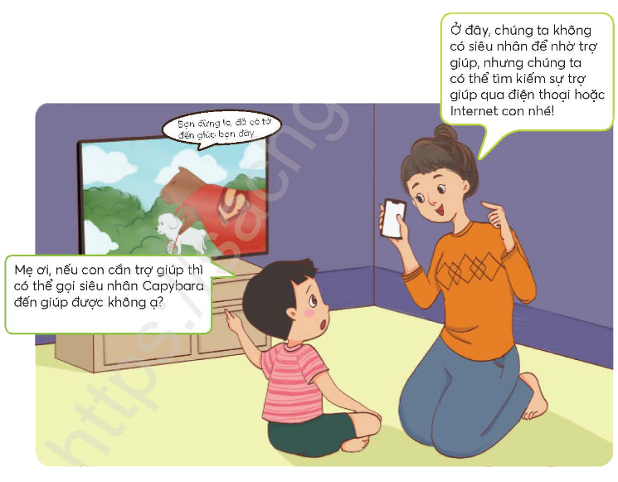




Slide 6


Trang web bảo vệ quyền trẻ em: treemviet.vn và tongdai111.vn

Slide 7
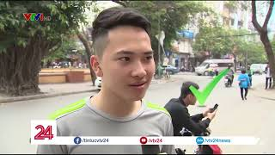
Tìm kiếm hỗ trợ qua số dịch vụ khẩn cấp:
113: số dịch vụ gọi Công an;
114: số dịch vụ gọi Cứu hoả;
115: số dịch vụ gọi Cấp cứu y tế.
Notes:
video gốc: https://www.youtube.com/watch?v=MQ5JT02O1uI

Slide 8


Slide 9
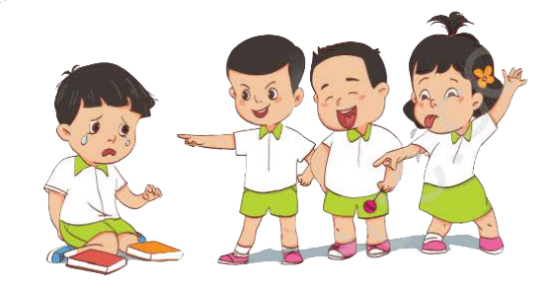
Hoạt động 1 Tìm hiểu các trang web, tổng đài điện thoại hỗ trợ trẻ em.
Notes:
Để đánh dấu vào ô vuông, Giáo viên có thể bôi đen ô vuông sau đó click chuột phải.

Slide 10

Hoạt động 1 Tìm hiểu các trang web, tổng đài điện thoại hỗ trợ trẻ em.
Nếu em biết bắt nạt hoặc lạm dụng thì em có thể tìm kiếm sự hỗ trợ ở
trang web hoặc số điện thoại nào?
Số điện thoại tổng đài 111.
Số điện thoại tổng đài 112.
Số điện thoại tổng đài 113.
Trang web treemviet.vn.
Trang web tongdai111.vn.
Notes:
Để đánh dấu vào ô vuông, Giáo viên có thể bôi đen ô vuông sau đó click chuột phải.

Slide 11
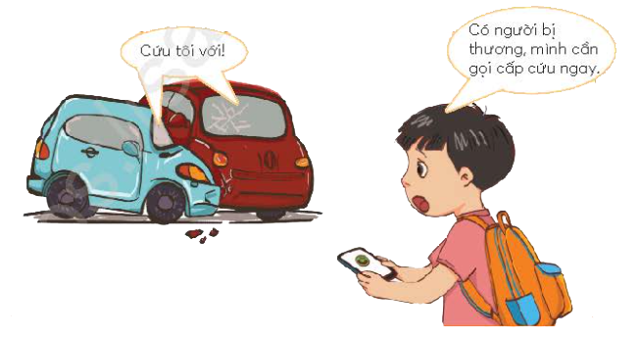

Hoạt động 2 Khi cần gọi cấp cứu

Slide 12
Hoạt động 2 Khi cần gọi cấp cứu
A
Gọi tổng đài 111
Nếu em gặp tình huống liên quan đến sức khỏe và cần gọi cấp cứu thì em gọi điện đến số điện thoại nào?
B
Gọi tổng đài 115
C
Gọi tổng đài 113

Slide 13
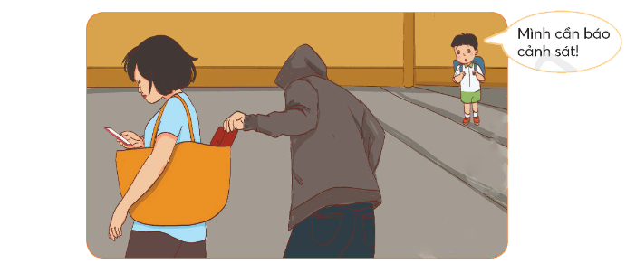
Hoạt động 3 Thông báo tình huống nguy hiểm ở nơi công cộng

Slide 14
Hoạt động 3 Thông báo tình huống nguy hiểm ở nơi công cộng
A
Khi đi đường, nếu thấy một vụ trộm và cần báo cảnh sát thì em sẽ gọi đến số điện thoại nào?
Gọi tổng đài 111
B
Gọi tổng đài 112
C
Gọi tổng đài 113

Slide 15
NỘI DUNG TÍCH HỢP CỦA GIÁO VIÊN

Slide 16


Slide 17
Em hãy tìm hiểu về cách tìm kiếm thông tin trên Google và ChatGPT để trả lời các câu hỏi dưới đây.
Em hãy sử dụng Google để tìm kiếm thêm một số trang web
bảo vệ quyền trẻ em.
Em hãy sử dụng ChatGPT để hỏi về cách ứng xử khi bị bạn
bắt nạt ở trường.
Em hãy sử dụng Google để tìm kiếm với từ khóa “Khi bị lạm dụng, tôi cần làm thế nào?” để tìm hiểu cách tìm sự trợ giúp.
(Lưu ý: Thông tin tìm kiếm trên Internet có thể không hoàn toàn chính xác, vì vậy
các em cần chọn lọc thông tin cẩn thận).

Slide 18


Slide 19

Em đã học được | Thực hiện thành thạo | Đã tự làm được nhưng còn chậm | Biết cách làm theo hướng dẫn
Sử dụng thiết bị điện tử: điện thoại, máy tính.
Biết một số trang web và tổng đài điện thoại hỗ trợ trẻ em ở Việt Nam.
Biết sử dụng Google, Chat GPT để tìm kiếm thông tin.

Slide 20


